Slide 1
Dwięk w multimediach
Ryszard Gubrynowicz
Ryszard.Gubrynowicz@pjwstk.edu.pl
Wykład 9

Slide 2
Maskowanie częstotliwościowe cd.

Slide 3
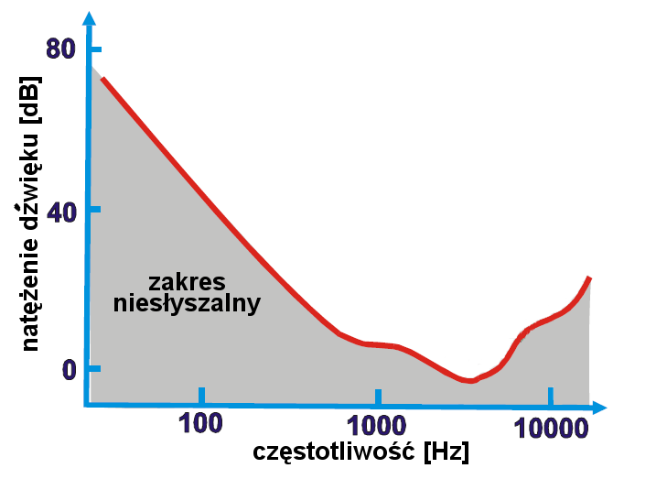
Krzywa progowa słuchu (słyszalność tonu w ciszy)

Slide 4
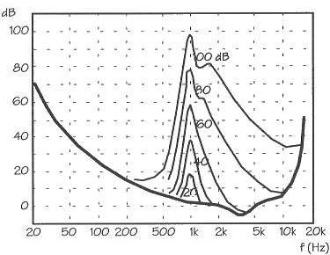
Szerokość pasma krytycznego a głośność (w skali logarytmicznej)
Notes:
Uwzględniona jest w tym charakterystyka częstotliwościowa czułości słuchu

Slide 5
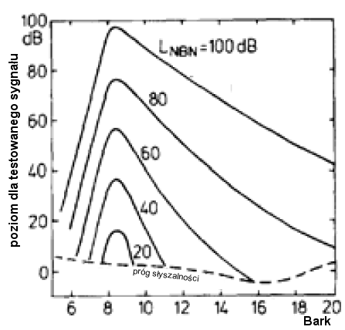
Głośność tonu wpływa na selektywność (asymetrię) filtru słuchowego
(w barkach)

Slide 6
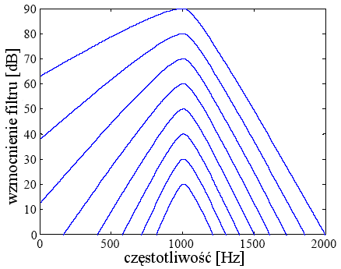
Wpływ poziomu sygnału na kształt charakterystyki częstotliwościowej filtru słuchowego

Slide 7
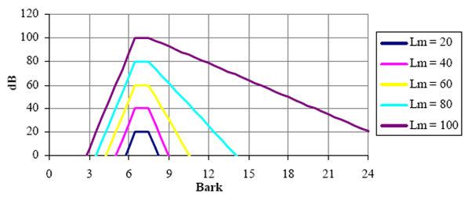
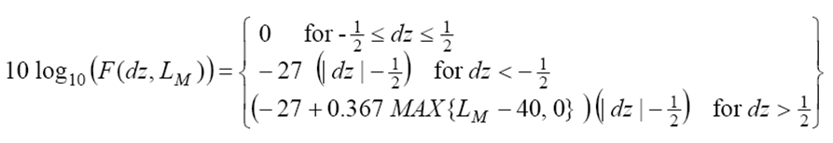
Funkcja „spłaszczająca” filtr słuchowy
dz= f(maskowana) – f(maskująca), L_{M} = poziom sygnału maskowanego

Slide 8
Pasma krytyczne mają wpływ na:
Detekcję sygnału w ciszy
Percepcję głośności
Detekcję sygnału w szumie (maskowanie)
Czułość na przesunięcie fazowe
I wiele innych zjawisk …….

Slide 9
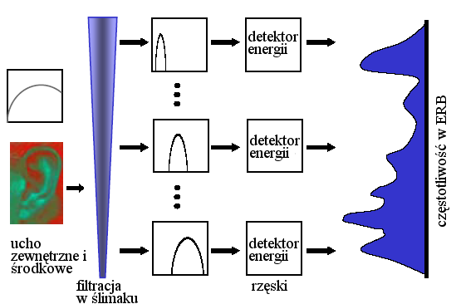
Model przetwarzania sygnałów w układzie obwodowym słuchu
Notes:
.

Slide 10
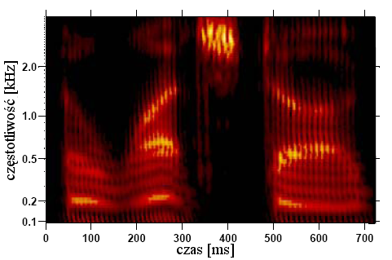
Cochleogram = słuchowy spektrogram

Slide 11
Czynniki wpływające na percepcję głośności
Głośność dźwięku zależy od poziomu ciśnienia akustycznego
Głośność dźwięku zależy od jego częstotliwości
Głośność dźwięku zależy od jego zakresu częstotliwości
Na wrażenie głośności dźwięku wpływają również czynniki czasowe

Slide 12
Pojęcie “rozdzielczości”
Określa dokładność z jaką można wyróżnić bodziec z pośród innych, o zbliżonych wartościach wybranego parametru
“Rozdzielczość częstotliwościowa”
Zdolność wyodrębnienia jednej składowej częstotliwościowej w dźwięku złożonym

Slide 13
Zadania na podstawie, których określa się rozdzielczość częstotliwościową słuchu
Odsłuchiwanie czy składowa
2100 Hz jest słyszalna?
Detekcja tonu w szumie
poziom (dB)
poziom (dB)
częstotliwość (Hz)
częstotliwość (Hz)

Slide 14
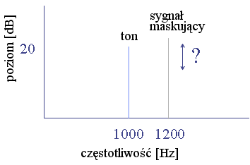
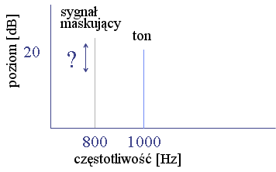
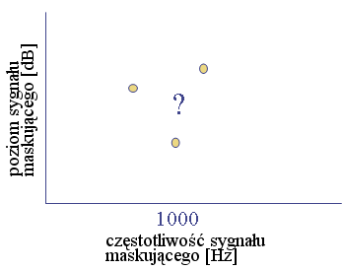
Badanie maskowania
Notes:
To answer this question, consider this experiment. A tone is detected in the presence of another tone (I.e., the second tone is the masker). We fix the level of the probe tone, and we vary the level of the masking tone to find the threshold for the probe. The threshold for the probe is estimated for lots of masker tone frequencies around the probe frequency. What will the plot of masker level at threshold as a function of masker frequency look like?

Slide 15
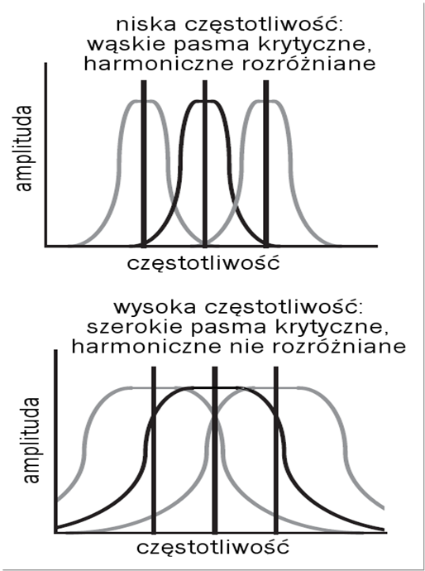
Rozdzielczość częstotliwościowa a pasma krytyczne

Slide 16
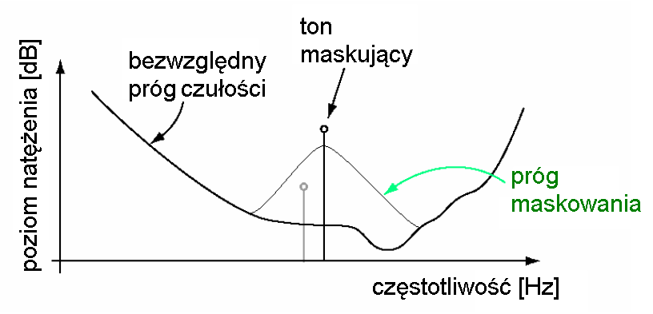
Pasma krytyczne i maskowanie tonów
głośny dźwięk maskuje inne, które w skali częstotliwości
znajdują się w bezpośrednim sąsiedztwie
pasmo krytyczne – pasmo wewnątrz którego nie słyszy się tonów o niższej, niż ton maskujący amplitudzie

Slide 17
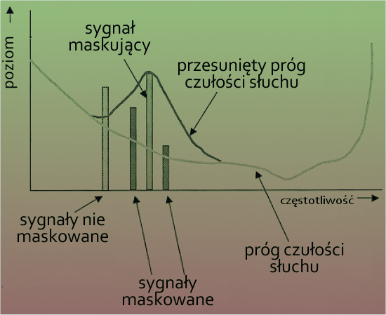
Sygnały mogą być maskowane

Slide 18
Progowe badania wpływu zmian parametru fizycznego na percepcję dźwięku
W klasycznym ujęciu progiem nazywamy pewien punkt graniczny, w którym bodziec o zmieniajającej się wartości określonego parametru (np. intensywności) lub wzrastająca różnica pomiędzy dwoma bodźcami stają się dostrzegalne (lub w którym bodziec lub malejąca różnica stają się niedostrzegalne).

Slide 19
Dwa progi w percepcji
Progiem absolutnym nazywana jest wartość bodźca mierzona w warunkach eksperymentalnych, przy której zaczyna lub przestaje wywoływać reakcję.
Progiem różnicowym (różnicy) nazywana jest minimalna (wzrastająca lub malejąca) różnica pomiędzy para bodźców, którą to różnicę można dostrzec w warunkach eksperymentalnych.
W postrzeganiu i wartościowaniu bodźców akustycznych przez człowieka udział biorą dwa niezależne mechanizmy; sensoryczny i decyzyjny

Slide 20
Zastosowanie badań progowych
Próg w ujęciu klasycznym, zarówno próg absolutny, jak i różnicowy, ma zastosowanie nie tylko w odniesieniu do badań prostych cech wrażeniowych takich jak głośność i wysokość.
Można go również określać przy badaniu innych zjawisk psychoakustycznych, na przykład takich jak lokalizacji źródeł dźwięku przez człowieka, czy percepcji zniekształceń nielinearnych.

Slide 21
Próg różnicowy częstotliwości
Jest to najmniejsza dostrzegalna różnica częstotliwości dwóch dźwięków. Oznacza się ją symbolem JND ( ang. Just Noticeable Difference). Ta zaledwie postrzegana różnica częstotliwości zależy od częstotliwości badanego dźwięku prostego, jego poziomu, czasu trwania oraz szybkości zmian jego częstotliwości.

Slide 22
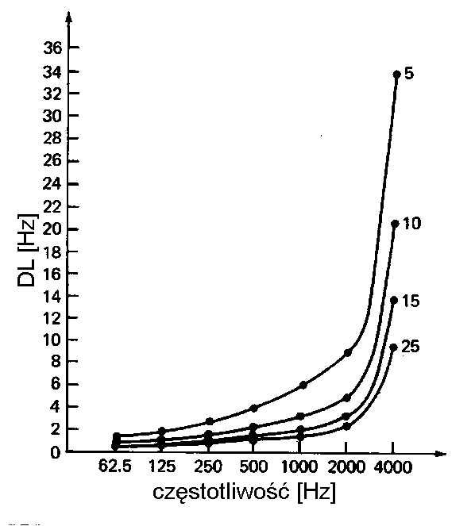
Minimalnie odczuwalna różnica (JND) wysokości tonu
Minimalna różnica (DL) lub minimalnie odczuwalna różnica (JND) wysokości w funkcji częstotliwości dla 4 poziomów sygnału.
W znacznym zakresie percepcji człowiek jest zdolny odczuć zmianę częstotliwości tonu o zaledwie o 3 Hz, lub nawet mniej.

Slide 23
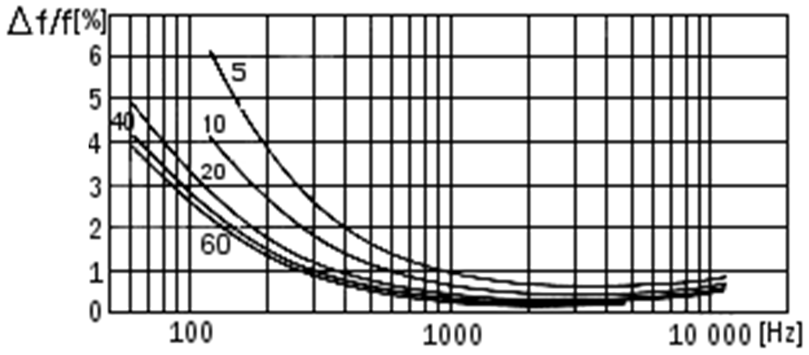
Zależność progu różnicy (JND) częstotliwości tonu prostego od częstotliwości i poziomu
W funkcji poziomu [dB], powyżej progu słyszalności.
~0.6% powyżej 500 Hz

Slide 24
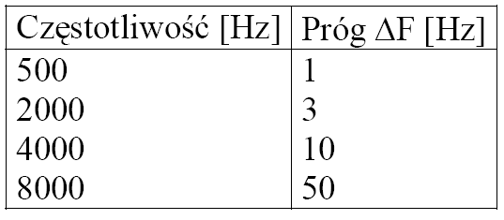
Przeciętne wartości progów różnicy częstotliwości dla różnych zakresów

Slide 25
Granice rozróżnialności dla dwóch jednocześnie występujących tonów o jednakowej amplitudzie
~7% dla niskich częstotliwości,
~15% dla wysokich częstotliwości

Slide 26
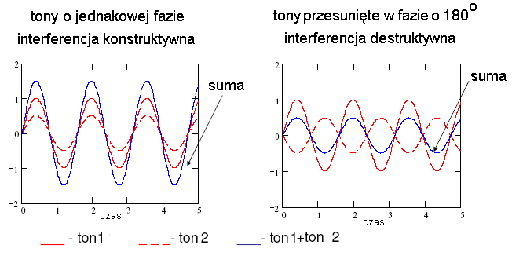
Liniowa superpozycja 2 tonów czystych

Slide 27
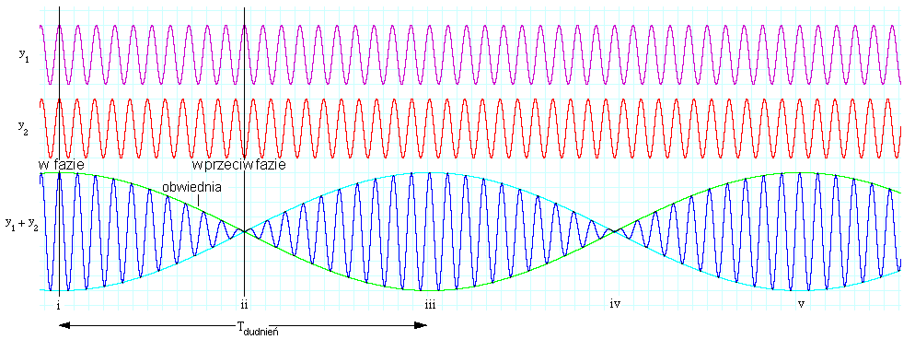
Dudnienia
Dwa sygnały sinusoidalne różniące się minimalnie częstotliwością f₁ > f₂

Slide 28
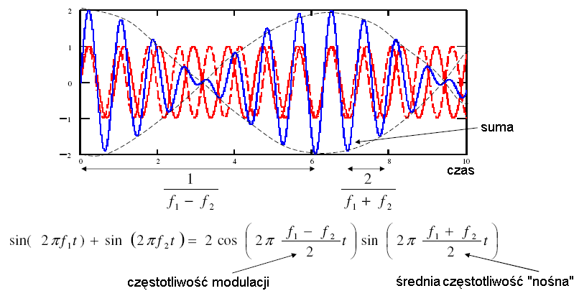
Suma 2 tonów o bliskich częstotliwościach
Słyszany ton sumaryczny ma średnią wysokość i modulowaną amplitudę z częstotliwością różnicową

Slide 29
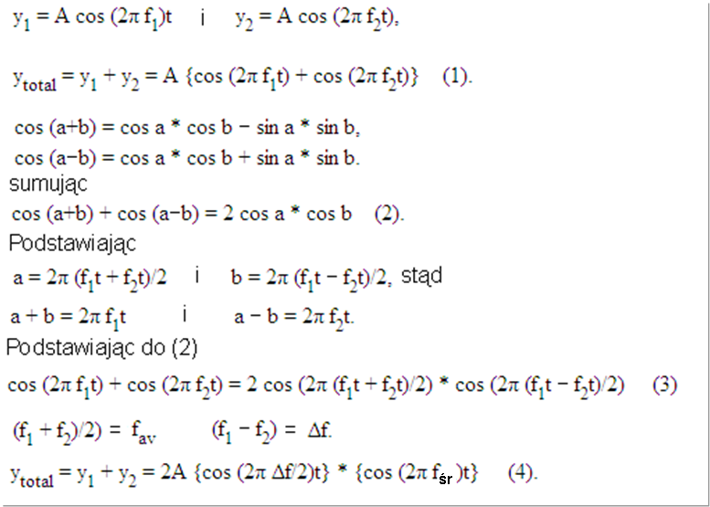
Częstotliwość dudnień = ∆f
Sygnał y_{tot} można interpretować jako sygnał o częstotliwości f_{śr} modulowany amplitudowo z częstotliwością ∆f

Slide 30

Percepcja liniowej superpozycji 2 tonów
400+400.5 Hz
400+401 Hz
400+403 Hz
400+410 Hz
400+420 Hz
400+430 Hz
400+440 Hz
400+450 Hz (9:8 sekunda wielka)
400+480 Hz (6:5 tercja mała)
400+667 Hz (5:3 seksta wielka)
400+800 Hz (2:1 oktawa)

Slide 31
zakres słyszalności dudnień
Dudnienia są wyraźnie słyszane, gdy różnica częstotliwości tonów pierwotnych jest < 15 Hz. Słyszy się tylko jeden ton o zmiennej amplitudzie.
Gdy różnica się powiększa nieznacznie powyżej tej granicy dźwięk staje się nieprzyjemny („chropowaty”) bez wyraźnych dudnień. Do pewnej odległości ∆f_{D} między tymi tonami, nie jest odczuwalna zmiana jakości dźwięku. Jest to granica różnicowania częstotliwościowego. Przy dalszym zwiększaniu różnicy częstotliwości między tymi tonami, zaczynają one być wyraźnie słyszalne jako 2 oddzielne tony. Ma to miejsce dla odległości większych od pasma krytycznego ∆f_{CB} .

Slide 32
Pasmo krytyczne, a próg odczuwalnej minimalnej różnicy częstotliwości
Dla zadanej CZĘSTOTLIWOŚCI, pasmo krytyczne jest najmniejszym pasmem wokół której inne częstotliwości pobudzaja tę samą część błony podstawnej.
Natomiast, próg różnicy jest minimalną zauważalną różnicą (JND) pojedynczej częstotliwości, zaś pasmo krytyczne reprezentuje zdolność słuchającego do rozróżniania jednoczesnych tonów lub składowych dźwięków.

Slide 33
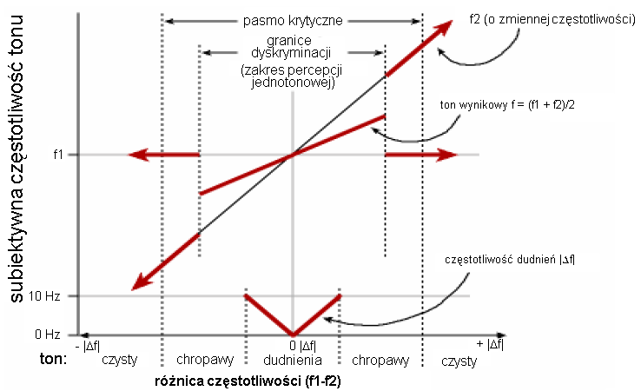
Percepcja superpozycji 2 tonów
Zjawisko dudnień wykorzystuje się przy strojeniu instrumentów muzycznych

Slide 34
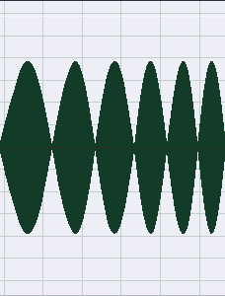
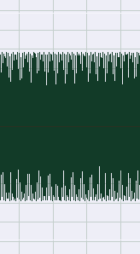
Przykład dźwiękowy
f ₁ = 400 Hz, f ₂ = 400□510 Hz
510 Hz – pierwsza częstotliwość poza pasmem krytycznym
Początkowe dudnienie
Końcowa nierówność

Slide 35
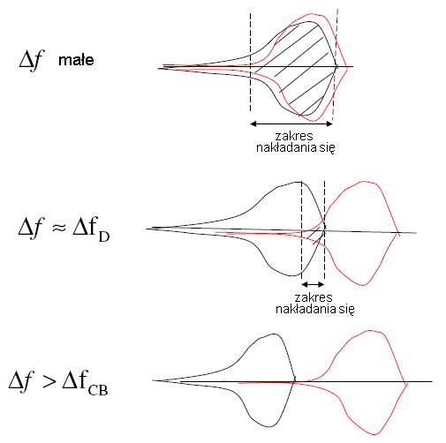
Superpozycja tonów na błonie podstawnej
Wskutek nakładania się drgań na błonie podstawnej słyszane są dudnienia
Maksima drgań są bardziej rozsunięte jednak słyszana jest „chropowatość” dźwięku
Słyszane są tu 2 oddzielne tony

Slide 36
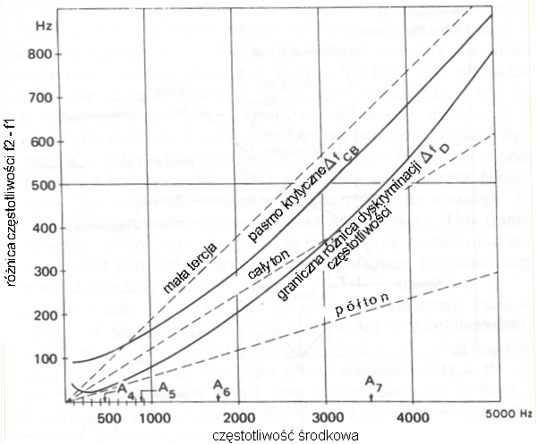
Zależność ∆f_{CB} i ∆f_{D} od częstotliwości środkowej pasma krytycznego

Slide 37
Co się dzieje, gdy ∆f > ∆f_{CB} ?
Gdy są słyszane jednocześnie 2 tony, wskutek zachodzących zniekształceń w narządzie słuchu słyszane są często inne tony. Nazywane są róóżnicowymi tonami kombinacyjnymi. Tony te najczęściej są o częstotliwościach:
f₂ – f₁ ; 2f₁ - f ₂ ; 3f₁ – 2f₂ .
Wymagany jest stosunkowo duży poziom obu tonów ~50-60 dB, jednakże słyszalność tonów kombinacyjnych przez słuchaczy jest bardzo różna.

Slide 38
Źródło tonów kombinacyjnych
Różnicowe tony kombinacyjne nie są obecne w rzeczywistym sygnale.
Powstają one w wyniku pobudzenia membrany w miejscach odpowiadających tonom składowym (nie są one wynikiem złudzeń słuchowych !)
Są one wywołane „zniekształceniami” kształtu fali rozchodzącej się w płynie w kanale ślimakowym (powstają w nim turbulentne zawirowania).

Slide 39
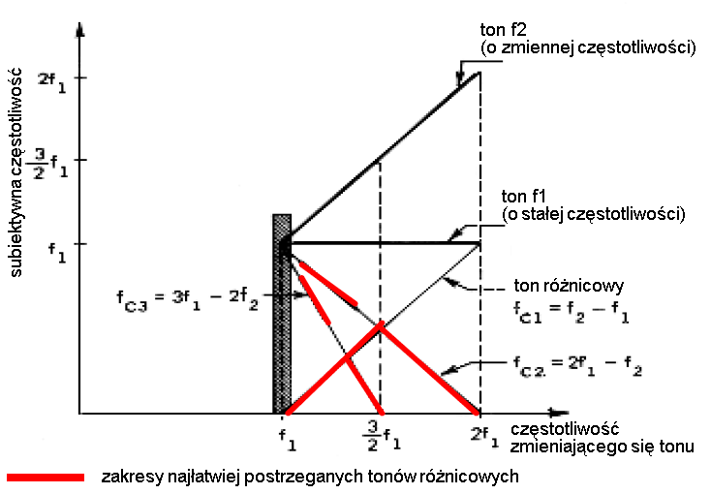
Zakresy częstotliwości najlepiej postrzeganych tonów kombinacyjnych

Slide 40
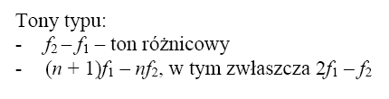
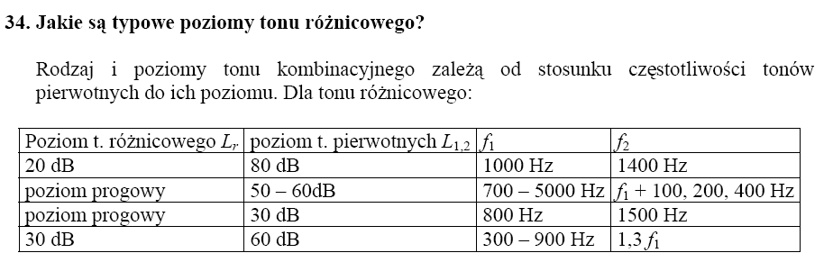
Poziomy tonów kombinacyjnych występujących w układzie słuchowym

Slide 41
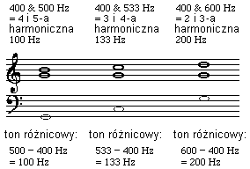
Tony Tartiniego (tony kombinacyjne)
200 Hz
133 Hz
533 Hz
400 Hz
600 Hz
500 Hz
tercja
wielka
kwarta
czysta
kwinta
czysta

Slide 42
Zauważalne tony kombinacyjne występują dla tonów
składowych w zakresie 300 – 8000 Hz dla stosunku f₂ /f₁ = 0 do 3

Slide 43
Inne nieliniowe zniekształcenia słuchowe
Pojedynczy bardzo głośny ton o częstotliwości f może spowodować wrażenie słuchowe obecności składowych 2f, 3f, 4f, …
Składowe te nazywają się słuchowymi harmonicznymi.

Slide 44
Percepcja dźwięków blisko siebie położonych w skali częstotliwości (podsumowanie)
f₂ - f₁ (Hz) | Gdy częstotliwość f2 rośnie: | Pasmo krytyczne
~0.5-3 | Słychać dudnienia. Pitch of f₁ and f₂ cannot be distinguished. Frequency perceived as the average of the two.
~4-10 | Słychać przebieg podobny do vibrato
~20-300 (~ do małej tercji) | Dźwięk chropawy (dysonansowy). Percepcja staje się mniej zależna od częstotliwości. Zakres dysonansu obejmuje dźwięki, których częstotliwości są zawarte w obrębie 2 tonów. W pewnych przypadkach mogą być słyszalne tony różnicowe. | Najbardziej wydatny w 0.25-0.33
>~małej tercji | Słyszalne są 2 oddzielne dźwięki , niekiedy współbrzmiące (konsonansy) | >1
Rosnąca różnica częstotliwości

Slide 45
Czułość słuchu na zmiany częstotliwości w sygnale mowy
Przy średnim poziomie w zakresie do 1000 Hz postrzegana jest zmiana wysokości głosu o 1 Hz, 2 Hz w pobliżu 2 kHz, 4 Hz w pobliżu 4 kHz . Powyżej 5 kHz szybko rośnie.
W przypadku percepcji zmian częstotliwości drugiego formantu F2, postrzegane zmiany są 20-100 Hz, w zależności od odstępu F1-F2 lub F2-F3 w skali częstotliwości.

Slide 46
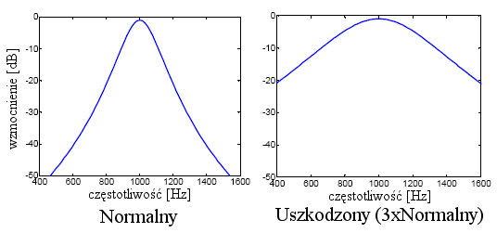
Symulacja redukcji rozdzielczości częstotliwościowej

Slide 47
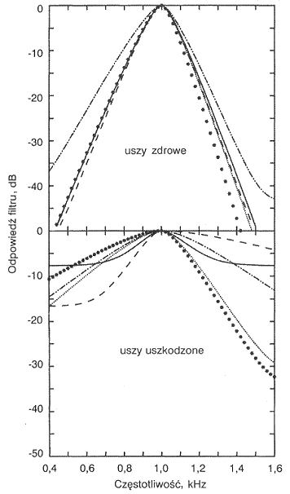
Szerokość pasma krytycznego
W przypadku uszkodzeń słuchu następuje spłaszczenie charakterystyki pasma krytycznego wskutek czego pogarsza się selektywność słuchu
Numer pasma krytycznego dla częstotliwości f:
N(f)=21.3log(0.00437f+1)

Slide 48
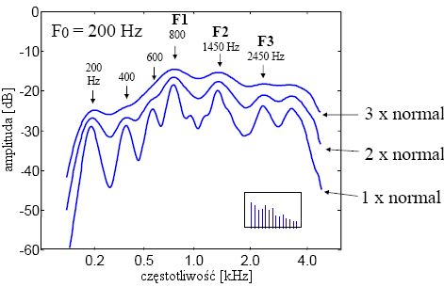
Wpływ zredukowanej rozdzielczości częstotliwościowej na widmo samogłoski /ae/

Slide 49
Zniekształcenia obwiedni widma filtru słuchowego
Ma to miejsce w przypadku uszkodzeń słuchu.
Szersze filtry słuchowe powodują powstanie „zamazanego” rozkładu pobudzenia, maksima stają się mniej wydatne, zmniejszony stosunek maksimów do minimów.
Wprowadzenie szumu powoduje dodatkowo zacieranie różnic między wierzchołkami i minimami w widmie i zmniejsza cechy dystynktywne obwiedni widma

Slide 50
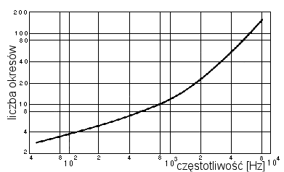
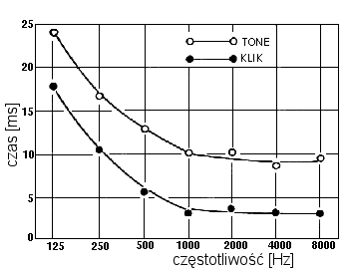
Wpływ czasu bodźca na percepcję jego wysokości
Istnieje pewna minimalna długość bodźca, dla której słuchacz jest w stanie określić jego wysokość
Ton sinusoidalny 1 kHz, o długości początkowo 40 ms, malejącej krokowo co 2 ms do 2 ms

Slide 51
Wpływ czasu bodźca na percepcję jego głośności
Dla krótkich sygnałów (<100 ms) ich długość wpływa na odbieraną głośność
Głośność dłuższych sygnałów nie zależy od czasu ich ekspozycji
W specyficznych warunkach obserwuje się zjawisko adaptacji (to jest zmniejszenie wrażenia głośności)

Slide 52
Maskowanie czasowe

Slide 53
Maskowanie czasowe
Maskowanie ma miejsce nawet, gdy sygnał maskujący i maskowany nie występują jednocześnie
Maskowanie dźwięków wcześniejszych przez sygnał maskujący, tzw. maskowanie wsteczne (premaskowanie)
Maskowanie dźwięków późniejszych, tzw. maskowanie resztkowe (postmaskowanie)

Slide 54
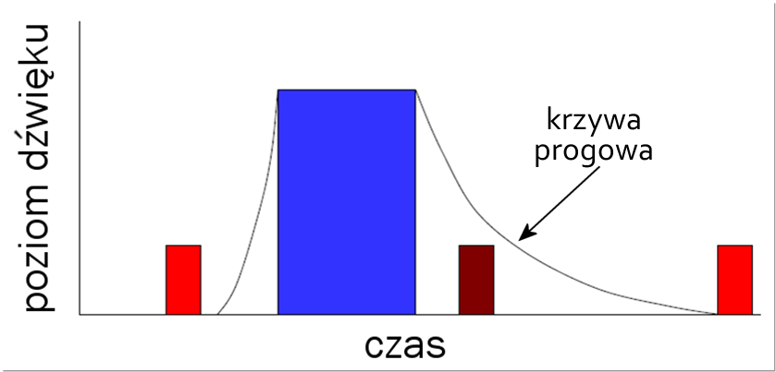
Maskowanie czasowe
Każdy głośny dźwięk powoduje stan przesterowania receptorów ucha wewnętrznego. Na powrót ich do stanu normalnego konieczny jest pewien czas.

Slide 55
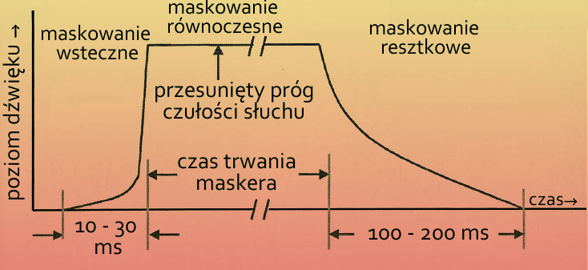
Fazy maskowania czasowego
Szybkie narastanie tonu maskującego powoduje, że ostatni odcinek maskowanego tonu poprzedzającego jest niesłyszalny. Często spółgłoska jest maskowana przez głośną samogłoskę.

Slide 56
Charakterystyka maskowania czasowego
Maskowanie czasowe (nierównoczesne) polega na tym, że mózg nie jest w stanie przeanalizować dźwięków, które następują tuż przed (do 40 ms – zależnie od częstotliwości) oraz tuż po (do 200 ms, i więcej) dźwięku głośnym (maskerze).
Pierwszy typ maskowania , tzw. wsteczne, wynika z tego, że zanim dźwięk zostanie "zauważony" mija ok. 40 ms, a jeśli przed końcem tego czasu pojawi się dźwięk głośny, to proces analizowania tego cichego wariantu zostaje przerwany, a ucho i mózg reagują tylko na sygnał maskujący.

Slide 57
Charakterystyka maskowania czasowego c.d.
Maskowanie resztkowe oprócz tego, że uwzględnia wspomniany czas na analizę dźwięku, to jeszcze czas potrzebny na tzw. relaksację aparatu słuchu, czyli powrót jego do stanu kiedy jest gotów odebrać z otoczenia kolejny dźwięk. Głośny dźwięk wymaga dłuższego po nim odpoczynku.

Slide 58
Maskowanie wsteczne
Wsteczne maskowanie jest związane z długością odpowiedzi impulsowej filtru słuchowego. Dla wysokich częstotliwości maskowanie wsteczne jest poniżej 1 ms dla wytrenowanych osób, przy jednousznym odsłuchiwaniu bodźców. Jednak zdolność wykrywania maskowanych wstecznie bodźców silnie zależy od predyspozycji słuchającego.

Slide 59
Maskowanie resztkowe (postmasking)
Maskowanie resztkowe sygnału testowego przez przebieg maskujący występuje zarówno, gdy sygnał zarówno znajduje się w obrębie odpowiedzi impulsowej filtru słuchowego, jak i neuronowej części systemu percepcyjnego.
Czas maskowania jest >20ms, a czasami stwierdza się, że czas ten może wynieść nawet kilkaset ms. W praktyce, w krzywej czasowej maskowania można wyróżnić dwie części – krótki obszar podtrzymywania maskowania oraz drugą część długiego zmniejszania maskowania. Im wyższy jest poziom sygnału maskowanego, tym krótszy jest czas postmaskingu.

Slide 60
Warunki amplitudowe w maskowaniu dźwięków
Oczywiście jeśli w podanym przedziale czasu (-40 ms, +200 ms) pojawi się dźwięk odpowiednio głośny, on również zostanie "zauważony", te czasy pokazują maksymalny czas potrzebny w przypadku dźwięków dużo cichszych od maskera (o około 40 dB). Dzięki temu maskowaniu można z kodowanego dźwięku wycinać ciche dźwięki w odpowiednich miejscach, czyli tuż przed i po maskerze.

Slide 61
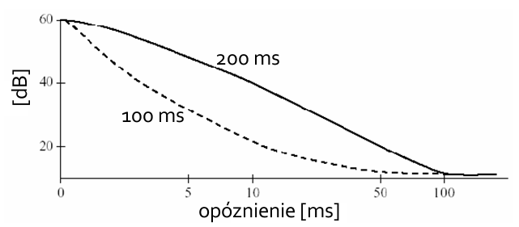
Wpływ czasu trwania sygnału maskującego na krzywą maskowania czasowego
Czas trwania maskera 100 i 200 ms.

Slide 62
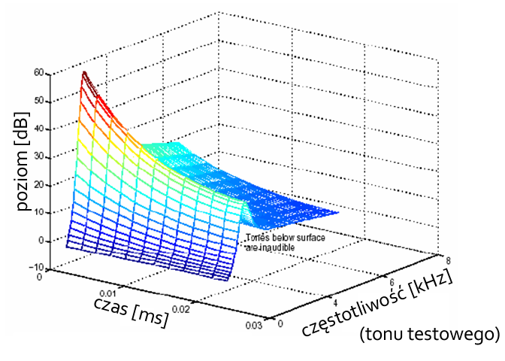
Maskowanie częstotliwościowe i czasowe

